Slide 1


PROJET :
METADONNEES DE FICHIERS IMAGES
&
STEGANOGRAPHIE
Projet POO & Java-BOP
L2-I
Projet réalisé par :
DAMODARANE JEAN-BAPTISTE
ELUMALAI SRIGURU
LICENCE INFORMATIQUE 2
Groupe C

Slide 2
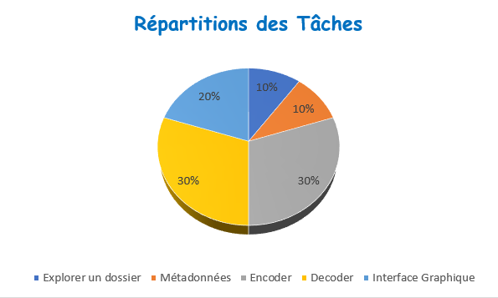
Gestion du projet
Pourcentage de travail effectué par les membres de l’équipe
Explorer un dossier:
Jean-Baptiste : 60%
Sriguru : 40%
Métadonnées d’une image:
Jean-Baptiste : 40%
Sriguru : 60%
Encoder/Decoder:
Jean-Baptiste : 50%
Sriguru : 50%

Slide 3
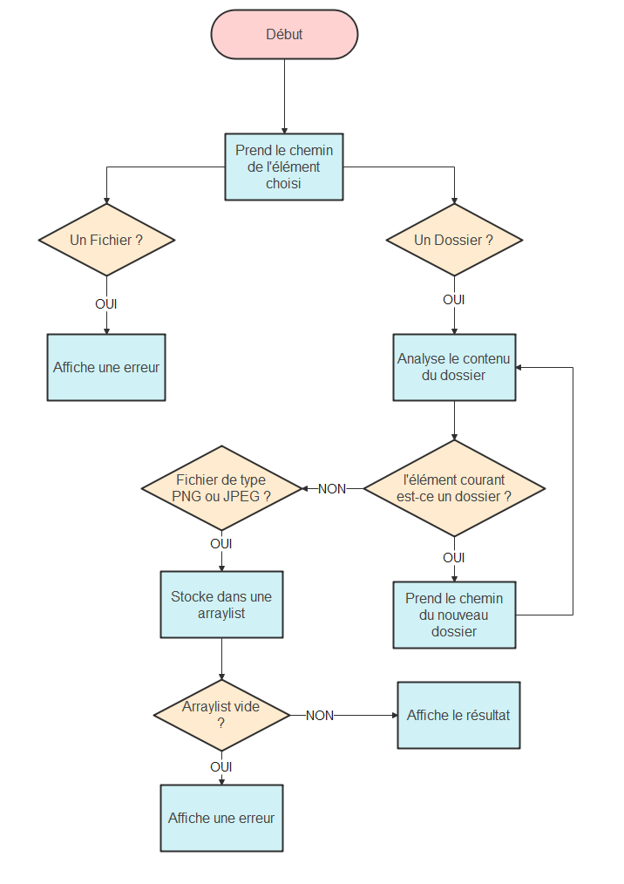

Exploration d’un dossier & Métadonnées
Les principales classes de la bibliothèque :
-Directory
-ImageMetadataReader

Slide 4
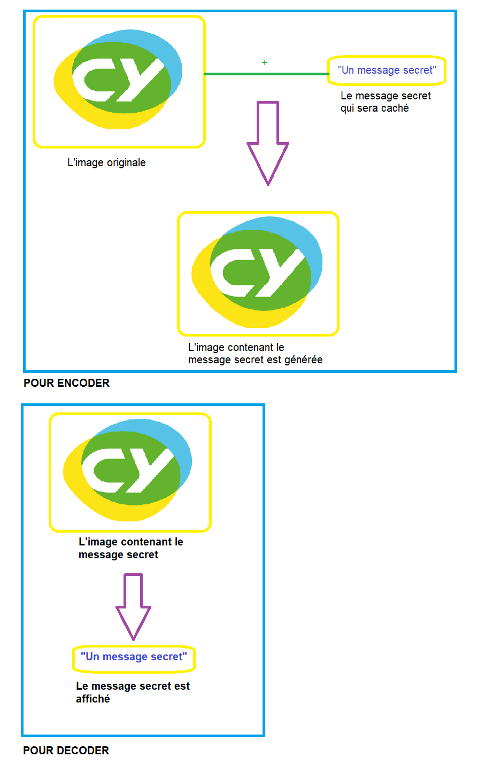
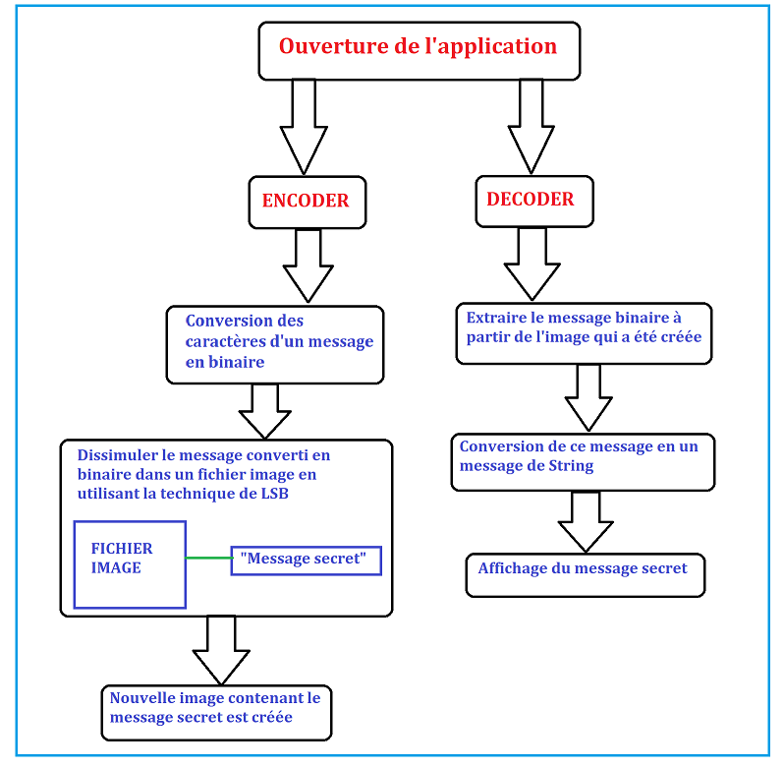
ENCODER & DECODER (STEGANOGRAPHIE)

Slide 5
CONCLUSION
Avantages et inconvénients de l’application:
Avantages:
-capable de fonctionner en modes CLI et GUI
-présence d’onglets pour naviguer plus simplement
-capable de traiter les images de type .png et .jpeg
Inconvénients:
-affichage des métadonnées sous tout les formats
-absence de gestion des erreurs dans la partie encoder/décoder

